Slide 1


IV JORNADA DE PESQUISA, EXTENSÃO E INTERNACIONALIZAÇÃO
FACULDADE ESTÁCIO DE CARAPICUÍBA
ANÁLISE E DESENVOLVIMENTO DE SISTEMAS
APLIC. DE CLOUD, IoT e INDUSTRIA 4.0 EM PYTHON
SIMULADOR DE MONITORAMENTO PARA INDUSTRIA 4.0
Arthur Henrique Dantas Lima
DIÁLOGOS ENTRE O PASSADO, PRESENTE E FUTURO REGIONAL: UMA INTERAÇÃO ENTRE ACADÊMICOS E SOCIEDADE CARAPICUIBANA

Slide 2
IV JORNADA DE PESQUISA, EXTENSÃO E INTERNACIONALIZAÇÃO
FACULDADE ESTÁCIO DE CARAPICUÍBA
ANÁLISE E DESENVOLVIMENTO DE SISTEMAS
APLIC. DE CLOUD, IoT e INDUSTRIA 4.0 EM PYTHON
Introdução
A Indústria 4.0, marcada pela integração de tecnologias avançadas como a Internet das Coisas (IoT) e a computação em nuvem, está transformando processos produtivos em diversos setores. Este trabalho apresenta um sistema simulado de monitoramento de máquinas industriais, que utiliza Python para criar uma solução simples e eficiente para coletar e analisar dados. Mesmo sem a necessidade de hardware ou bancos de dados externos, o projeto simula cenários reais, destacando o potencial de tecnologias acessíveis em aplicações acadêmicas e práticas.
SIMULADOR DE MONITORAMENTO PARA INDUSTRIA 4.0
DIÁLOGOS ENTRE O PASSADO, PRESENTE E FUTURO REGIONAL: UMA INTERAÇÃO ENTRE ACADÊMICOS E SOCIEDADE CARAPICUIBANA

Slide 3
IV JORNADA DE PESQUISA, EXTENSÃO E INTERNACIONALIZAÇÃO
FACULDADE ESTÁCIO DE CARAPICUÍBA
Destaques do Projeto
Simulação Local: O sistema é inteiramente desenvolvido em Python, dispensando a necessidade de hardware ou integrações externas.
Monitoramento de Parâmetros: As máquinas simuladas são monitoradas em tempo real quanto à temperatura e umidade.
Alertas Automáticos: O sistema emite alertas caso os limites críticos sejam excedidos, permitindo ações preventivas.
Visualização Gráfica: Dados monitorados são apresentados em gráficos claros e salvos automaticamente para futuras análises.
Personalização: Permite ajustes de limites críticos e intervalos de monitoramento.
ANÁLISE E DESENVOLVIMENTO DE SISTEMAS
APLIC. DE CLOUD, IoT e INDUSTRIA 4.0 EM PYTHON
SIMULADOR DE MONITORAMENTO PARA INDUSTRIA 4.0
Arthur Henrique Dantas Lima
DIÁLOGOS ENTRE O PASSADO, PRESENTE E FUTURO REGIONAL: UMA INTERAÇÃO ENTRE ACADÊMICOS E SOCIEDADE CARAPICUIBANA

Slide 4
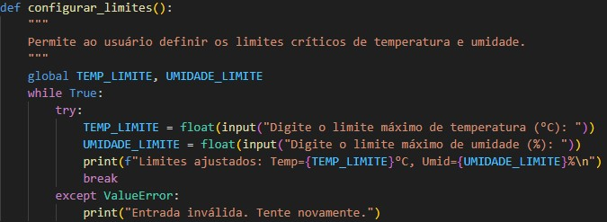
IV JORNADA DE PESQUISA, EXTENSÃO E INTERNACIONALIZAÇÃO
FACULDADE ESTÁCIO DE CARAPICUÍBA
Funcionamento do Sistema
O sistema funciona em um ciclo contínuo:
1. Configuração Inicial
O sistema permite ao usuário definir os limites
críticos de temperatura e umidade antes de
iniciar o monitoramento
ANÁLISE E DESENVOLVIMENTO DE SISTEMAS
APLIC. DE CLOUD, IoT e INDUSTRIA 4.0 EM PYTHON
SIMULADOR DE MONITORAMENTO PARA INDUSTRIA 4.0
Arthur Henrique Dantas Lima
DIÁLOGOS ENTRE O PASSADO, PRESENTE E FUTURO REGIONAL: UMA INTERAÇÃO ENTRE ACADÊMICOS E SOCIEDADE CARAPICUIBANA

Slide 5
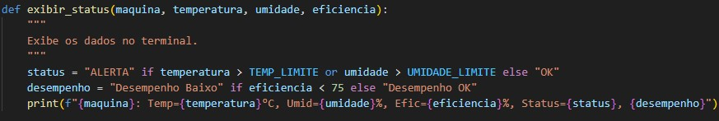
IV JORNADA DE PESQUISA, EXTENSÃO E INTERNACIONALIZAÇÃO
FACULDADE ESTÁCIO DE CARAPICUÍBA
2. Monitoramento Contínuo
O programa coleta dados simulados de sensores a cada ciclo, analisa os valores e exibe os resultados no terminal.
ANÁLISE E DESENVOLVIMENTO DE SISTEMAS
APLIC. DE CLOUD, IoT e INDUSTRIA 4.0 EM PYTHON
SIMULADOR DE MONITORAMENTO PARA INDUSTRIA 4.0
Arthur Henrique Dantas Lima
DIÁLOGOS ENTRE O PASSADO, PRESENTE E FUTURO REGIONAL: UMA INTERAÇÃO ENTRE ACADÊMICOS E SOCIEDADE CARAPICUIBANA

Slide 6
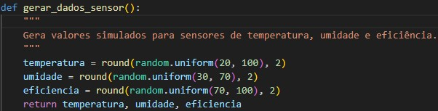
IV JORNADA DE PESQUISA, EXTENSÃO E INTERNACIONALIZAÇÃO
FACULDADE ESTÁCIO DE CARAPICUÍBA
3. Emissão de Alertas
O sistema verifica os valores coletados em relação aos limites definidos. Se ultrapassarem os limites, emite alertas no terminal. Esta função gera dados aleatórios para temperatura, umidade e eficiência para cada máquina.
ANÁLISE E DESENVOLVIMENTO DE SISTEMAS
APLIC. DE CLOUD, IoT e INDUSTRIA 4.0 EM PYTHON
SIMULADOR DE MONITORAMENTO PARA INDUSTRIA 4.0
Arthur Henrique Dantas Lima
DIÁLOGOS ENTRE O PASSADO, PRESENTE E FUTURO REGIONAL: UMA INTERAÇÃO ENTRE ACADÊMICOS E SOCIEDADE CARAPICUIBANA

Slide 7
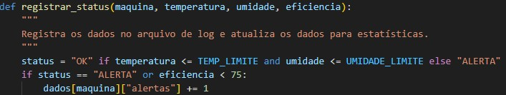
IV JORNADA DE PESQUISA, EXTENSÃO E INTERNACIONALIZAÇÃO
FACULDADE ESTÁCIO DE CARAPICUÍBA
4. Armazenamento de Dados
Os dados coletados são armazenados no dicionário dados, que organiza as informações por máquina.
Cada máquina possui listas para armazenar a temperatura, umidade, eficiência e a contagem de alertas. Esses dados são atualizados a cada ciclo de monitoramento e podem ser acessados para análise ou visualização nos gráficos e estatísticas.
ANÁLISE E DESENVOLVIMENTO DE SISTEMAS
APLIC. DE CLOUD, IoT e INDUSTRIA 4.0 EM PYTHON
SIMULADOR DE MONITORAMENTO PARA INDUSTRIA 4.0
Arthur Henrique Dantas Lima
DIÁLOGOS ENTRE O PASSADO, PRESENTE E FUTURO REGIONAL: UMA INTERAÇÃO ENTRE ACADÊMICOS E SOCIEDADE CARAPICUIBANA

Slide 8
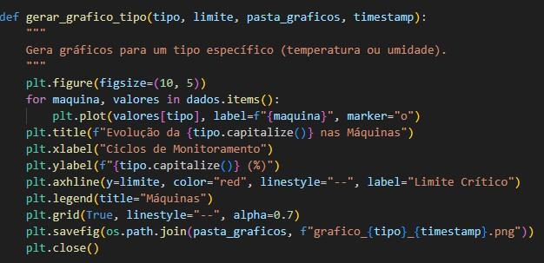
IV JORNADA DE PESQUISA, EXTENSÃO E INTERNACIONALIZAÇÃO
FACULDADE ESTÁCIO DE CARAPICUÍBA
5. Estatísticas e Gráficos
Ao encerrar o monitoramento, o sistema exibe estatísticas consolidadas e gera gráficos da evolução da temperatura e umidade. Cria a pasta “Gráficos”, caso ela não exista e salva os arquivos lá.
ANÁLISE E DESENVOLVIMENTO DE SISTEMAS
APLIC. DE CLOUD, IoT e INDUSTRIA 4.0 EM PYTHON
SIMULADOR DE MONITORAMENTO PARA INDUSTRIA 4.0
Arthur Henrique Dantas Lima
DIÁLOGOS ENTRE O PASSADO, PRESENTE E FUTURO REGIONAL: UMA INTERAÇÃO ENTRE ACADÊMICOS E SOCIEDADE CARAPICUIBANA

Slide 9
IV JORNADA DE PESQUISA, EXTENSÃO E INTERNACIONALIZAÇÃO
FACULDADE ESTÁCIO DE CARAPICUÍBA
CONCLUSÃO
ANÁLISE E DESENVOLVIMENTO DE SISTEMAS
Este projeto destaca como tecnologias simples e acessíveis podem ser aplicadas na simulação de sistemas industriais modernos. Apesar de não utilizar hardware real, ele demonstra conceitos importantes de IoT e Indústria 4.0, como a automação, o monitoramento contínuo e a análise de dados.
APLIC. DE CLOUD, IoT e INDUSTRIA 4.0 EM PYTHON
SIMULADOR DE MONITORAMENTO PARA INDUSTRIA 4.0
Arthur Henrique Dantas Lima
DIÁLOGOS ENTRE O PASSADO, PRESENTE E FUTURO REGIONAL: UMA INTERAÇÃO ENTRE ACADÊMICOS E SOCIEDADE CARAPICUIBANA

